Slide 1
§ 3.2 解的延拓定理
/ Theorem on extension of solution/

Slide 2

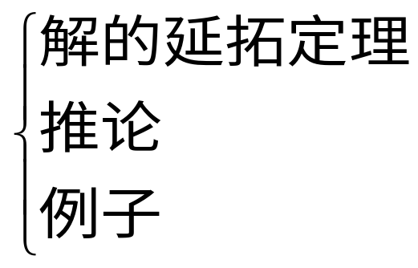
§ 3.2 Extension Theorem
内容提要/Constant Abstract/
➢ 解的延拓的引入
➢ 解的延拓定理及其推论
本节要求/Requirements/
➢ 理解解的延拓方法。
➢ 会应用解的延拓性定理估计解的存在区间。

Slide 3
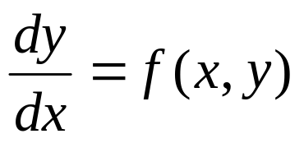
§ 3.2 Extension Theorem
一 、 解的延拓的引入
右端函数 f ( x, y ) 在某一有界区域G 中有意义。
1 局部利普希兹条件
如果称 f ( x, y )在G 内满足局部利普希兹条件，即对
区域G内的每一点，存在以其为中心的完全含于G 内的
矩形域R，在 R 上 f (x, y) 满足利普希兹条件。
（注意：点不同，域 R 大小和常数 L 可能不同）

Slide 4

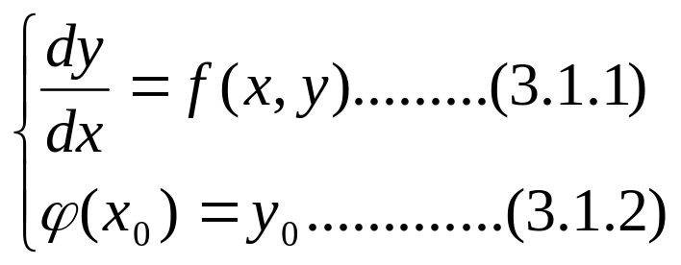







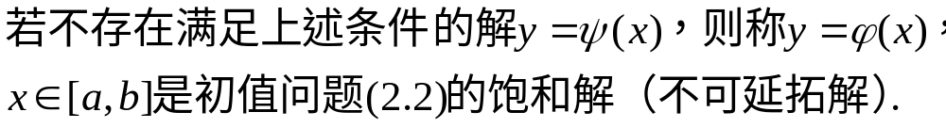
§ 3.2 Extension Theorem
2 解的延拓
设
是
的解，若
也是初值问题的解，
，当 时，
则称解 是解
在区间
上的延拓。

Slide 5
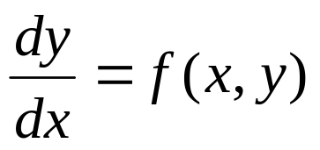

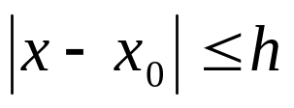
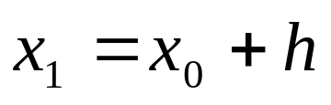
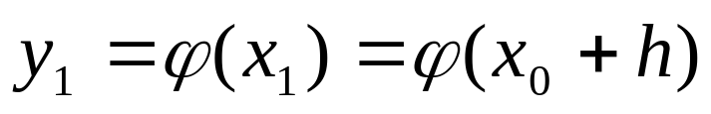

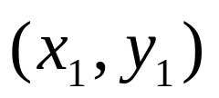

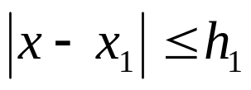
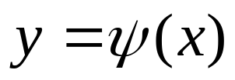
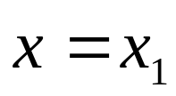



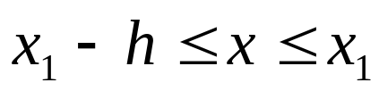

§ 3.2 Extension Theorem
3 延拓方法
设方程
的解
已定义在区间
上，
现取
然后以
中心，
作一小矩形，使它连同其边界
都含在区域 G 的内部，再用解的存在唯一性定理，存在
使得在区间
,方程
有过
的解
且在
处有
由于唯一性，显然解
和解
都在定义的区间
上，

Slide 6
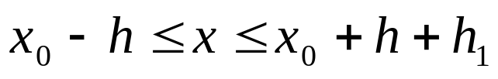
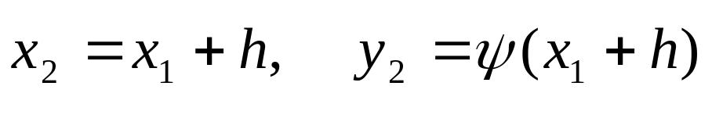

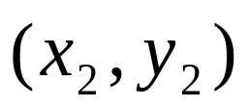
§ 3.2 Extension Theorem
区间
上，
有过
的解
且在
处有
由于唯一性，显然解
和解
都在定义的区间
上，
但是在区间
上，
解
向右方的 延拓，
即将延拓要较大的区间
。再令
如果，
我们又可以取
为中心，作一小矩形,

Slide 7

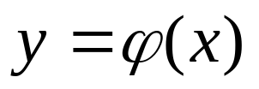
§ 3.2 Extension Theorem
可以取
为中心，作一小矩形,
使它连同其边界
都含在区域G 内。仿前,又可以将解延拓到更大的区间
上，其中
是某一个正常数。对于 x 值减小的一边可以进行同样讨论,
使解向左方延拓。就是在原来的积分曲线
左右端个接上一个积分的曲线段。上述解的延拓的方法还
可继续进行。
那么,
向两边延拓的最终情况如何呢?

Slide 8

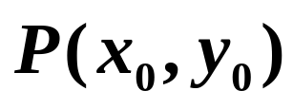

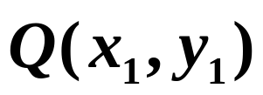


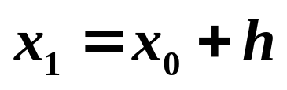

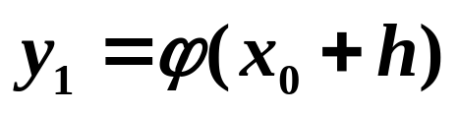
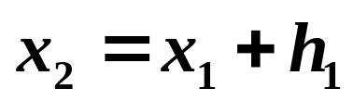


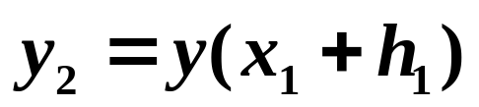





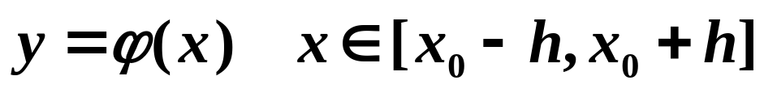
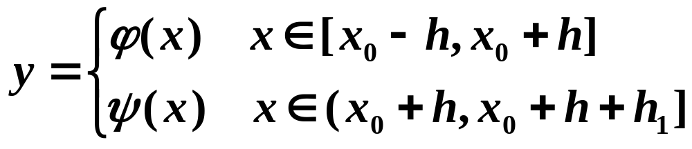
§ 3.2 Extension Theorem
3 延拓方法

Slide 9

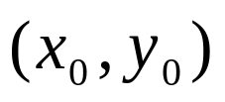

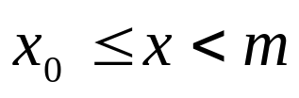

§ 3.2 Extension Theorem
二、 解的延拓定理及其推论
  1 解的延拓定理
如果方程(3.1)右端的函数
在有界区域 G
中连续，且在 G 内满足局部利普希兹条件，那么
方程(3.1)通过G 内任何一点
的解
可以延拓，
直到点
任意接近区域G 的边界。
以向 x 增大的一方的延拓来说，如果
只能延拓的区间
上，则当
时，
趋近于区域 G 的边界。

Slide 10

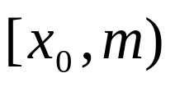

§ 3.2 Extension Theorem
  2 推论
如果 G 是无界区域，在上面解的延拓定理的条件下,
方程(3.1)的通过点
的解
可以延拓，
以向 x 增大的一方的延拓来说，有下面的两种情况:
(1) 解
可以延拓到区间
(2) 解
只可以延拓到区间
其中m 为有限数，则当
时，或者
无界，或者
趋于区域 G 的边界。

Slide 11
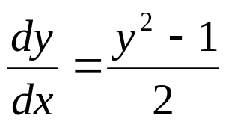
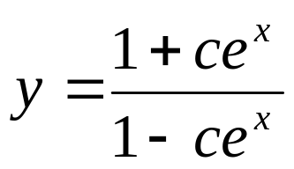
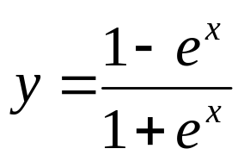

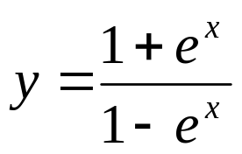

§ 3.2 Extension Theorem
例1
讨论方程
的通过点(0,0)的解
以及通过点 (ln2,-3) 的解的存在区间。
解
方程右端函数在整个 xOy 平面上满足解的存在唯一
性定理及解的延拓定理的条件。
方程的通解为
通过点(0,0)的解为
其存在区间为
通过点(ln2,-3)的解为
其存在区间为

Slide 12



§ 3.2 Extension Theorem
注意：
过点(ln2,-3)的解
向右可以延拓到
但向左方只能延拓到 0,
因为当
时,
(无界)
这相当于解的延拓定理推论中(2)的第一种情况。
y
1
ln2
x
-1
-3
(ln2,-3)

Slide 13
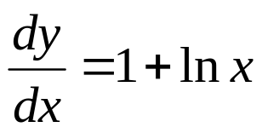




§ 3.2 Extension Theorem
例2
讨论方程
满足条件
的解的存在区间。
解
方程右端函数右半平面 x > 0 上定义且满足解的
存在唯一性定理及解的延拓定理的条件。
通过点(1,0)的解为
其存在区间为
向右可以延拓到
，但向左方只能延拓到 0,
因为当
时,
(趋于G的边界 y=0 )
这相当于解的延拓定理推论中(2)的第二种情况。

Slide 14

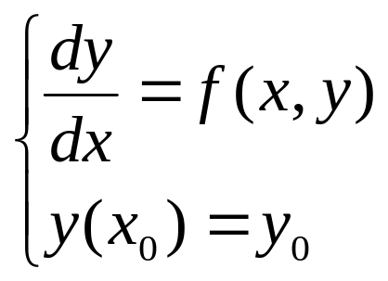

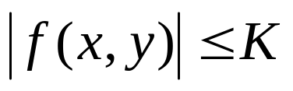

§ 3.2 Extension Theorem
例3
用解的延拓定理证明
如果 f (x, y)在整个 xOy 平面上定义、连续和有界，
存在关于 y 的一阶连续偏导数，则方程
的任一解均可以延拓到区间 。
证明

Slide 15
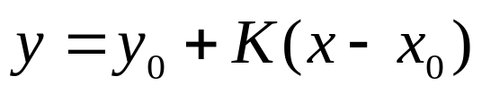
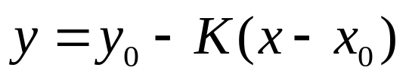
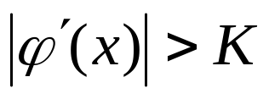
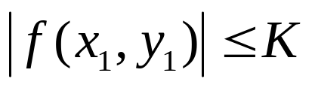
§ 3.2 Extension Theorem
所以
值域在如图的阴影区内，否则
将穿过直线
y
y₀
则会有
与
矛盾。
x
o
x₀
x₁
由解的延拓定理推论，方程的
任一解均可以延拓到区间 。

Slide 16
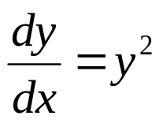
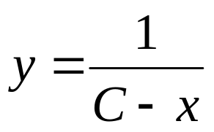
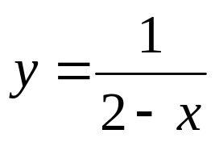



练习
讨论方程
的通过点(1,1)的解
以及通过点 (3,-1) 的解的存在区间。
解
方程右端函数在整个 x y 平面上满足解的存在唯一
性定理及解的延拓定理的条件。
方程的通解为
通过点(1,1)的解为
其存在区间为
通过点(3,-1)的解为
其存在区间为

Slide 17
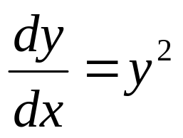




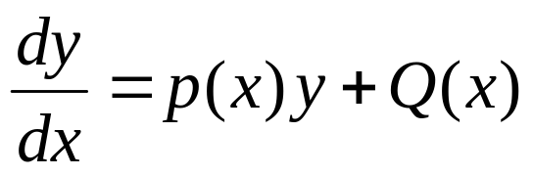


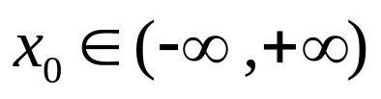
§ 3.2 Extension Theorem
练习
1 讨论方程
在
上满足条件
的解的存在区间。
2 设线性方程
当 P(x),Q(x) 在区间 上连续，则由任一初值
所确定的解在整个区间
上都存在。

